Slide 1






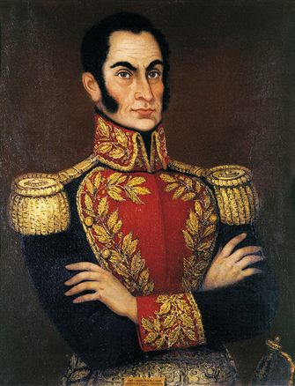

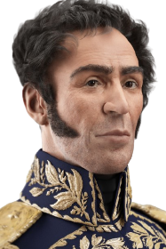
República Bolivariana de Venezuela
Ministerio de Educación del Poder Popular para la Educación
Unidad Educativa Liceo de Tecnología Industrial “LITIN”
Valencia - Estado Carabobo
BOLIVAR EL HOMBRE
DE LAS DIFICULTADES
Docente:
Dr. Óscar Medina
Autor:
Helen Alvarez
3er Año “A”
Valencia, Febrero del 2024

Slide 2
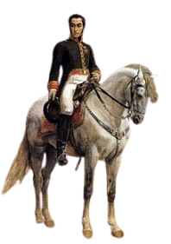
EL GRAN MILITAR
LA CARRERA MILITAR DE SIMÓN BOLÍVAR FUE FUNDAMENTAL PARA EL ÉXITO DE LA INDEPENDENCIA DE VARIOS PAÍSES SUDAMERICANOS. SU FORMACIÓN COMO LÍDER MILITAR COMENZÓ EN SU ADOLESCENCIA, CUANDO FUE ENVIADO A EUROPA PARA ESTUDIAR. DURANTE SU TIEMPO EN ESPAÑA, BOLÍVAR FUE TESTIGO DE LAS TRANSFORMACIONES POLÍTICAS QUE MARCABAN EL FIN DEL DOMINIO COLONIAL EN EUROPA Y LA LUCHA POR LA INDEPENDENCIA.

Slide 3
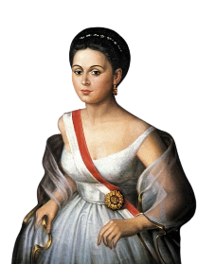
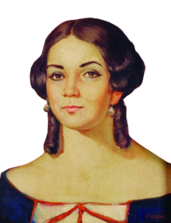
LOS AMORES DE BOLIVAR
MANUELA SÁENZ
MARIA TERESA DEL TORO
MANUELA SÁENZ FUE UNA MUJER ECUATORIANA QUE TUVO UNA RELACIÓN AMOROSA Y POLÍTICA CON SIMÓN BOLÍVAR. ADEMÁS DE SER SU AMANTE, DESEMPEÑÓ UN PAPEL ACTIVO EN LA LUCHA POR LA INDEPENDENCIA DE AMÉRICA LATINA, PARTICIPANDO EN DIVERSOS EVENTOS MILITARES Y POLÍTICOS. FUE CONOCIDA COMO "LA LIBERTADORA DEL LIBERTADOR" POR SU VALENTÍA Y POR SALVAR LA VIDA DE BOLÍVAR EN UN ATENTADO EN 1828. SU RELACIÓN CON ÉL FUE FUNDAMENTAL TANTO EN LO PERSONAL COMO EN LO IDEOLÓGICO.
MARÍA TERESA RODRÍGUEZ DEL TORO Y ALAIZA FUE LA ESPOSA DE BOLÍVAR, AUNQUE SU RELACIÓN FUE BREVE. SE CASARON EN 1802, PERO MARÍA TERESA MURIÓ EN 1803, APENAS UN AÑO DESPUÉS DE SU MATRIMONIO, DEBIDO A FIEBRE AMARILLA. AUNQUE SU RELACIÓN FUE CORTA, BOLÍVAR SIEMPRE RECORDÓ A SU ESPOSA CON AFECTO Y EL DOLOR POR SU PÉRDIDA MARCÓ SU VIDA.

Slide 4
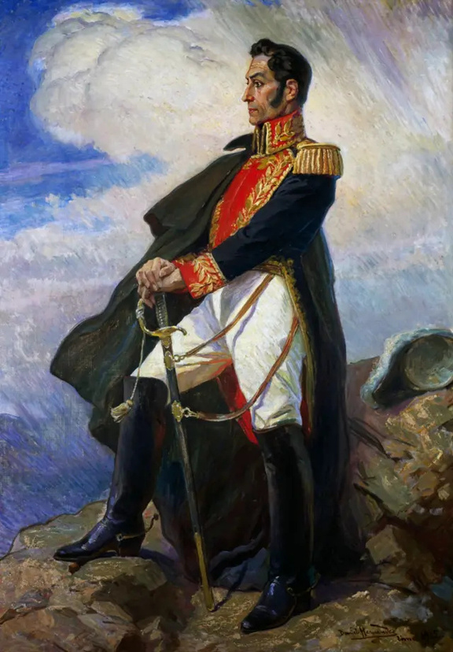
MUERTE DE BOLIVAR
Simón Bolívar murió el 17 de diciembre de 1830 en Santa Marta, Colombia, a los 47 años, debido a problemas de salud y frustración por la fragmentación de la Gran Colombia. Su fallecimiento conmocionó América Latina y consolidó su legado como símbolo de la independencia y la unidad.

Slide 5

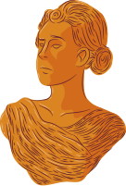
MUCHAS GRACIAS

